Slide 1
Коммуналдық мемлекеттік қазыналық кәсіпорын
№ 8 «Ақбота» санаторлық бөбекжай-бақшасы
Жаңашыл педагог жарқын болашақ кепілі
«Үздік креативті педагог»
Ашық шаралар бойынша

Slide 2
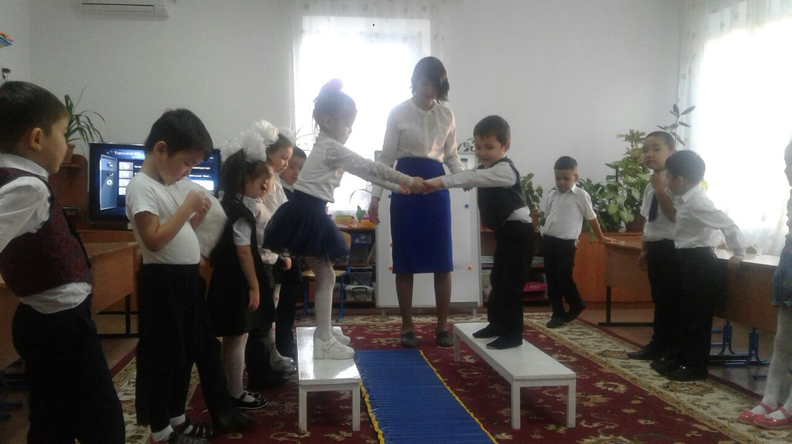
Жақсы үлгі өнеге,тәрбие көрсеткенде ғана,адамның
қолы биік арманға жетеді.
С.Цвейг
Білім беру саласы:Әлеумет
ҰОҚ: Өзін-өзі тану
Тақырыбы: «Достық көмек»
І-санатты тәрбиеші : УразалинаГулбану Насырқызы

Slide 3
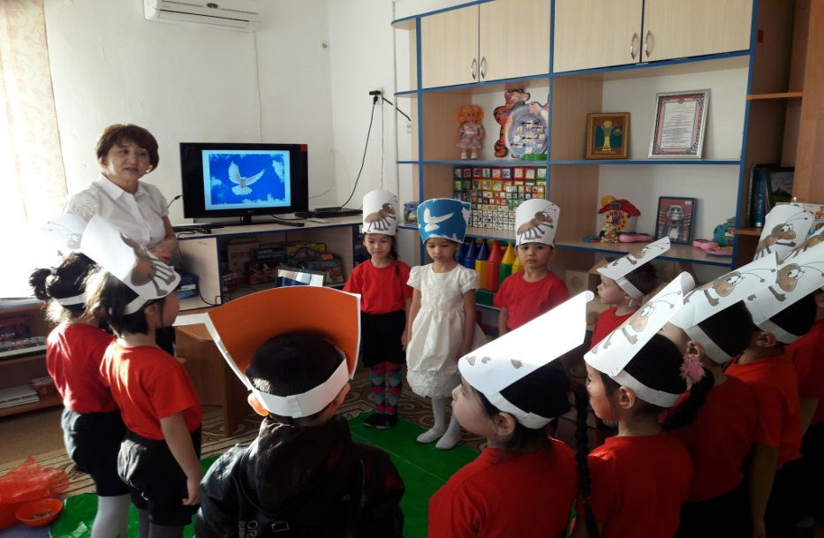
Баланың бойындағы үйрену құмарлығын оятқан адам-ең жақсы мұғалім.
А.Фейдерант
Вариативтік компонент. «Ертегілер елінде»
Тақырыбы: «Құмырсқа мен көгершін» әңгімесі
І-санатты тәрбиеші: Тулегенова Айжан Қажымұратқызы

Slide 4
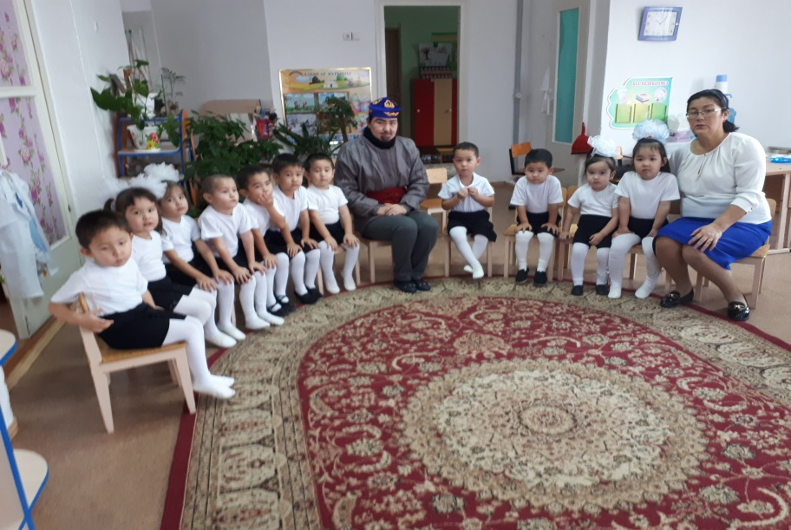
Егер мұғалім өз бойына, өз ісіне,шәкірттеріне деген
сүйіспеншілікті жинақтаса,ол нағыз ұстаз.
Лев Толстой.
Білім беру саласы «Әлеумет»
ҰОҚ: Экология негіздері
Тақырыбы: «Жануарлар тіршілігі»
Жоғары санатты тәрбиеші:Куспангалиева Лена зайырқызы

Slide 5
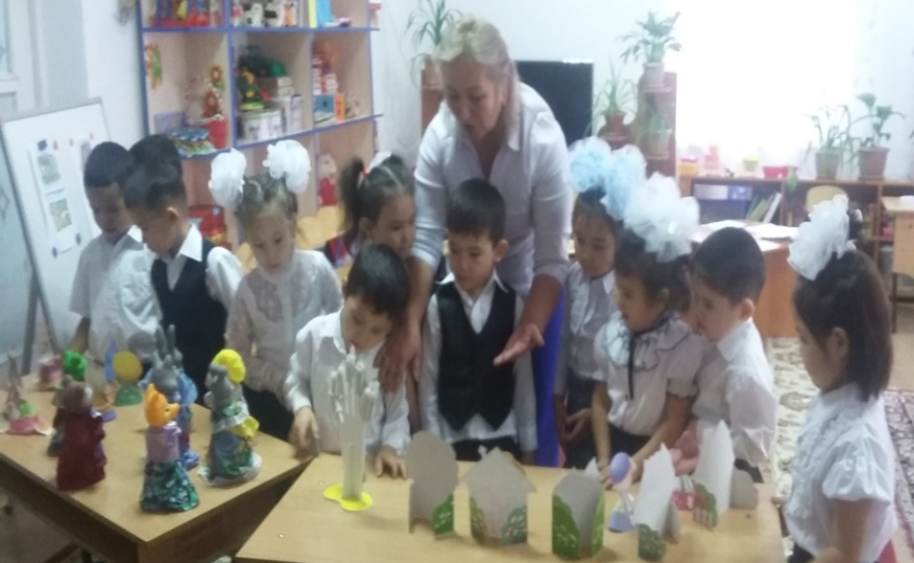
Ұстаз талантты болса,
Шәкірті талапты болады.
Халық даналығы
Вариативтік компонент. «Ертегілер елінде»
Тақырыбы: «Құмырсқа мен көгершін» ертегісі
І-санатты тәрбиеші:Кузембаева Дина Жанаділқызы

Slide 6
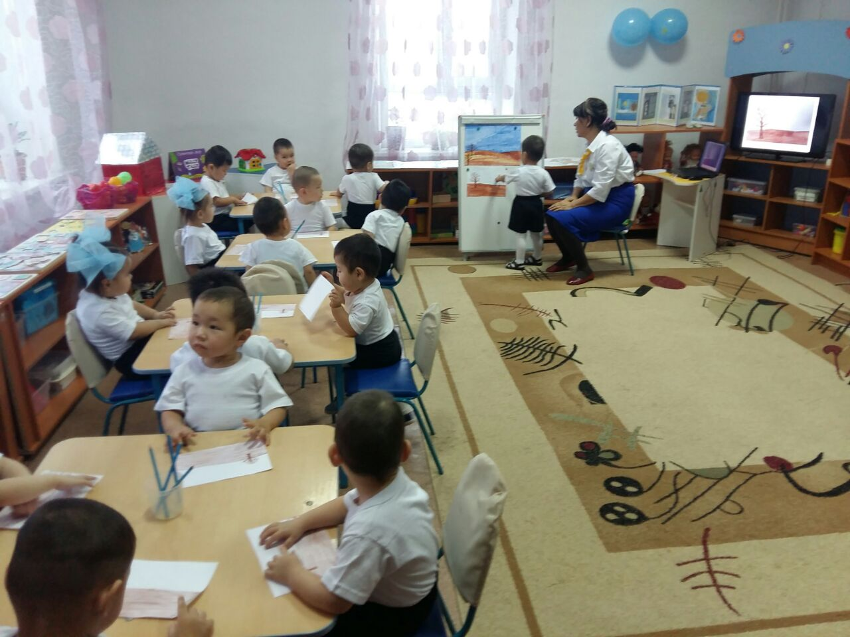
Адамның адамшылдығы -жақсы ұстаздан болады.
Абай Құнанбаев
Білім беру саласы:“Шығармашылық”
ҰОҚ: Сурет
Тақырыбы: «Аспан»
І-санатты тәрбиеші: Уразалина Айкен Батырханқызы

Slide 7
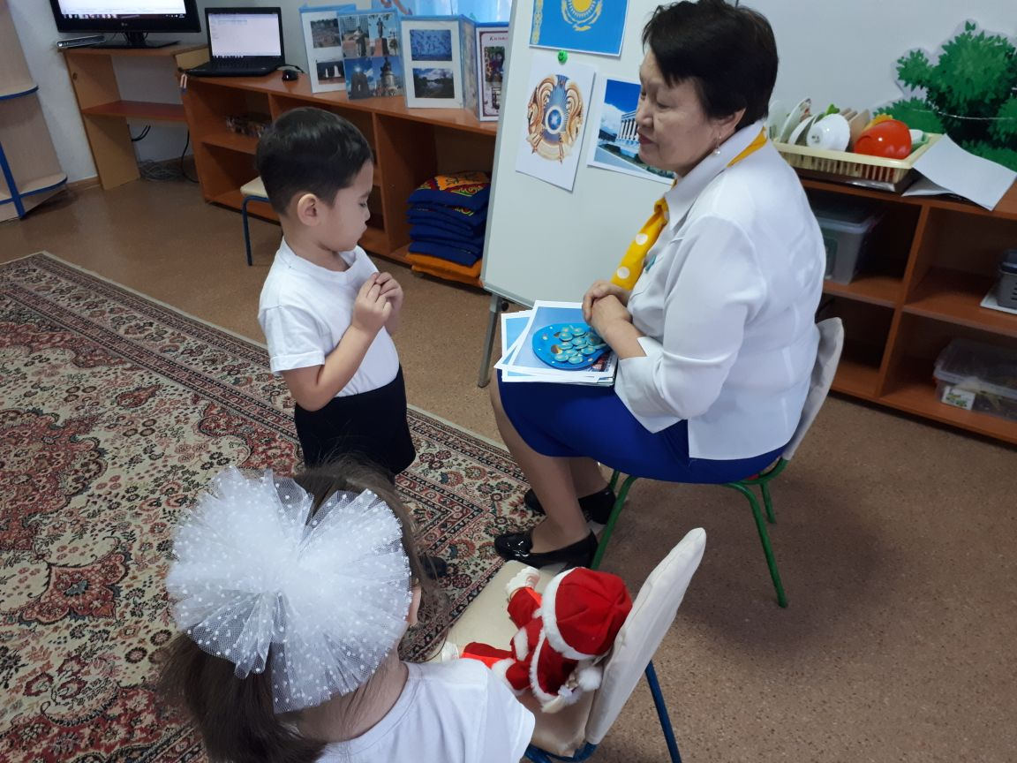
Баланың бойындағы үйрену құмарлығын оятқан адам-ең жақсы мұғалім.
А.Фейдерант
Білім беру саласы:
“Коммуникация ”
ҰОҚ: Орыс тілі
Тақырыбы: «Мой город»
Орыс тілі мұғалімі: Джумаханова Куляш Юсупбекқызы

Slide 8
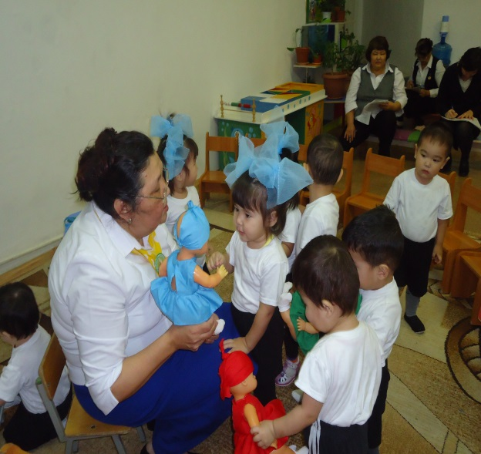
Тек жақсы тәрбиеші ғана,жақсы ұстаз бола алады.
В.Л Сухомлинский
Білім беру саласы:“Таным”
ҰОҚ: Сенсорика
Тақырыбы: «Ғажайып қорап»
І санатты тәрбиеші Куанышкалиева Мария Мухитовна

Slide 9
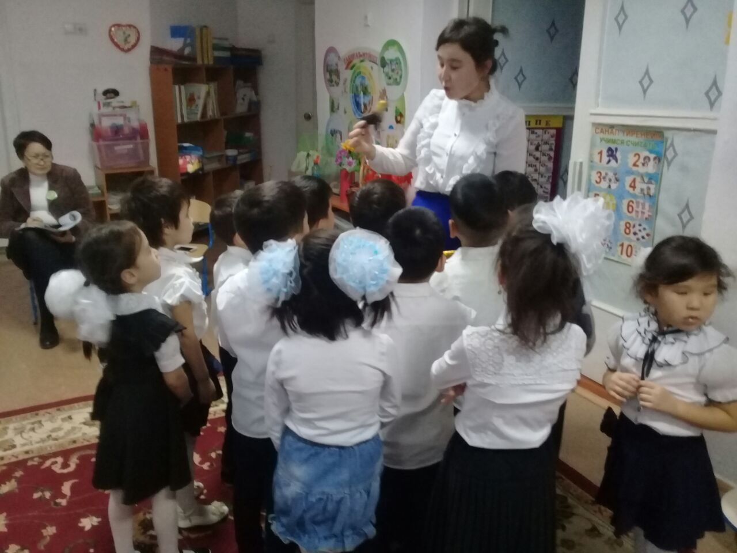
Ұстаз болу-өз уақытыңды аямау,басқаның бақытын аялау.
Жан-Жак Руссо
Білім беру саласы: Коммуникация
Ұйымдастырылған оқу қызметі: Ағылшын тілі
Тақырыбы:« Animals»
Ағылшын тілі мұғалімі:Сұлтанғалиева Фариза Муханбатжанқызы

Slide 10
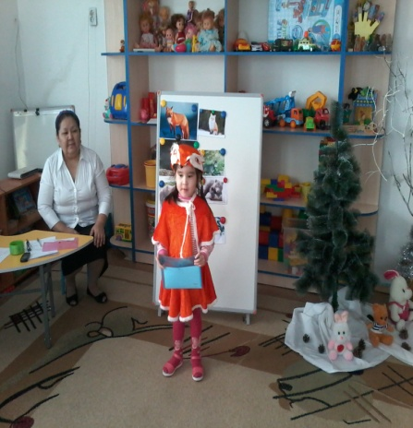
Адамның адамшылдығы -жақсы ұстаздан болады.
Абай Құнанбаев
Вариативтік компонент
«Туған өлкені біл және аяла»
Тақырыбы: «Жануарлар әлемі»
І санатты тәрбиеші: Избасарова Райхан Маңғыбайқызы

Slide 11
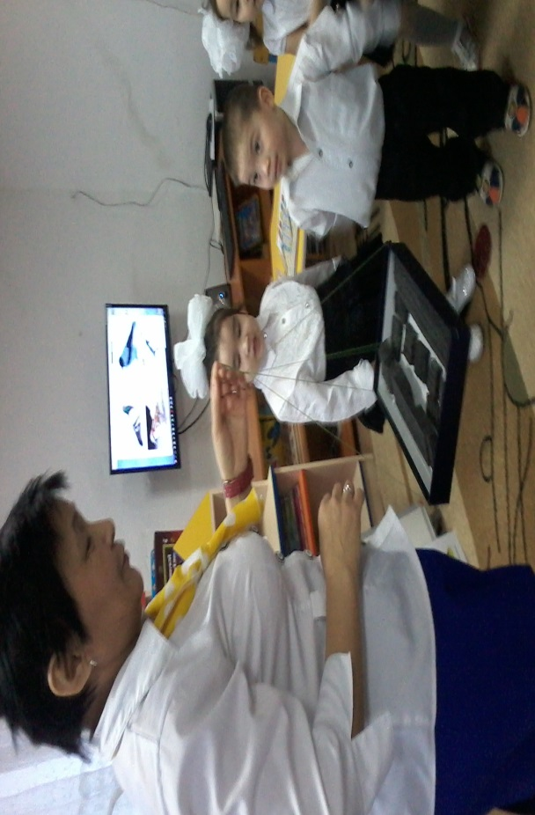
Ұстаз ізденгіш болуы,ойлай білуі,қандай істі болсын,бар ынтасымен атқара білуі керек В. Маяковский
Білім беру саласы: Коммуникация
ҰОҚ: Орыс тілі
Тақырыбы: «Зимующие птицы»
Орыс тілі мұғалімі:Нугманова Галия Ниязгуловна

Slide 12
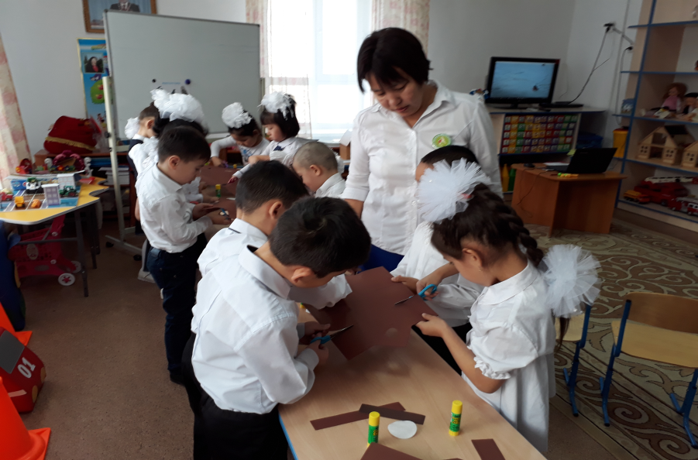
Тек жақсы тәрбиеші ғана,жақсы ұстаз бола алады.
В.Л Сухомлинский
Білім беру саласы: Таным
ҰОҚ: Құрастыру
Тақырыбы: «Құстың ұясы»
І санатты тәрбиеші: Кушкалиева Жансулу Ахметжанқызы

Slide 13
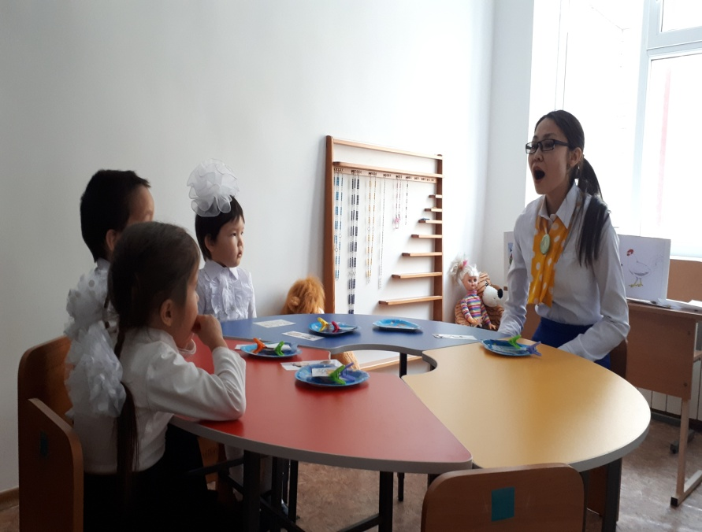
Адамның адамшылдығы -жақсы ұстаздан болады.
Абай Құнанбаев
Білім беру саласы: Коммуникация
ҰОҚ: Сөйлеуді дамыту
Тақырыбы: «Құстар біздің досымыз»
Мұғалім –дефектолог: Меғданова Ақбаян Қайратқызы

Slide 14
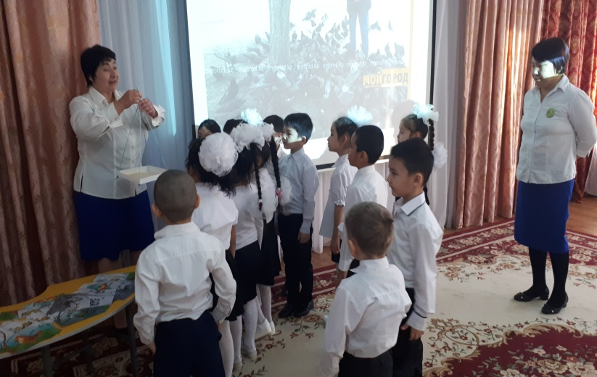
Ұстаз жаңадан пайда болып келе жатқан нәзік өсімдіктің бағбаны.
В.И.Менделеев
Білім беру саласы: Шығармашылық
ҰОҚ: Музыка
Тақырыбы: «Покормите птиц зимой»
Жоғарғы санатты саз жетекшісі:Масягутова Инга Вахитовна

Slide 15
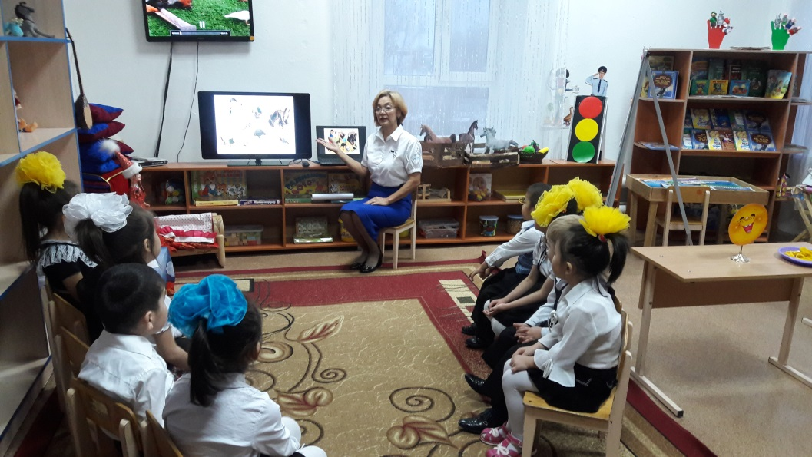
Баланың бойындағы үйрену құмарлығын оятқан адам-ең жақсы мұғалім.
А.Фейдерант
Білім беру саласы: Коммуникация
ҰОҚ: Көркем әдебиет
Тақырыбы: «Сары үрпек балапан»
І санатты тәрбиеші: Давлетова Гуляйым Насіпқалиқызы

